Slide 1
學生宿舍
正取生團體包房操作流程
※如有問題請撥打07-6158000轉分機2136.2132詢問

Slide 2
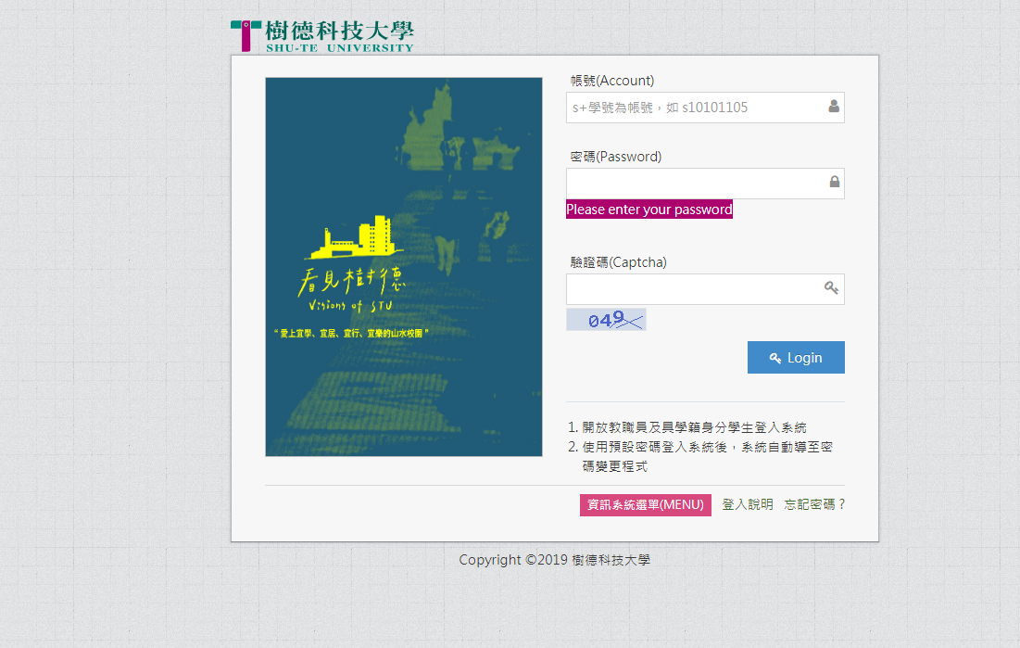
步驟1.學校網站登入校務資訊系統
進入校務行政 資訊整合系統輸入帳號及密碼。

Slide 3
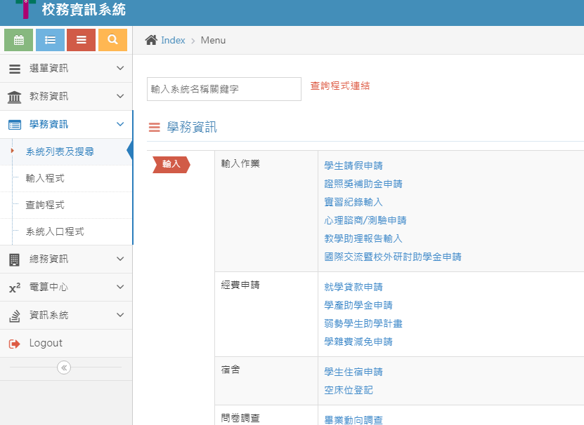
步驟2.學務資訊管理→學生宿舍申請
進入校務資訊系統點選 1.學務資訊 2.學生住宿申請

Slide 4
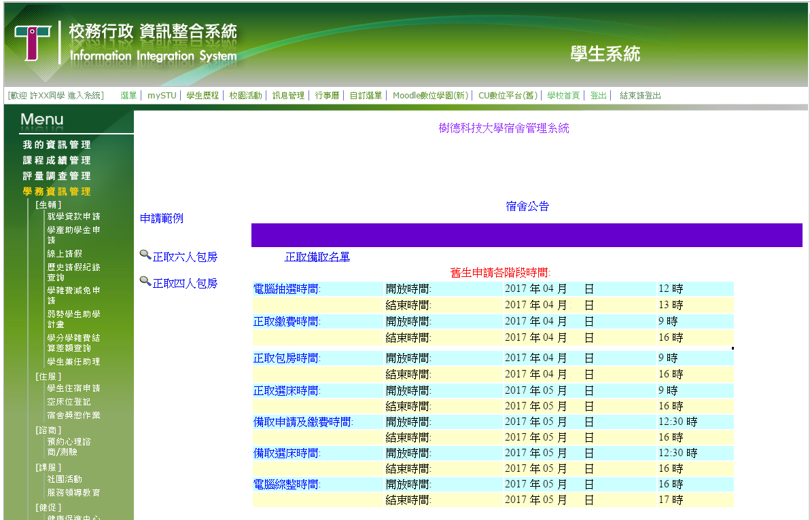
步驟3.學生宿舍申請→正取生包房
註1:本次包房提供有6人房及4人房，需找滿人後，線上申請。
(6個人包6人房；4個人包4人房，ㄧ定要湊齊。)
註2:請務必徵詢室友同意，再一起包房選定後，無法取消及修改。

Slide 5
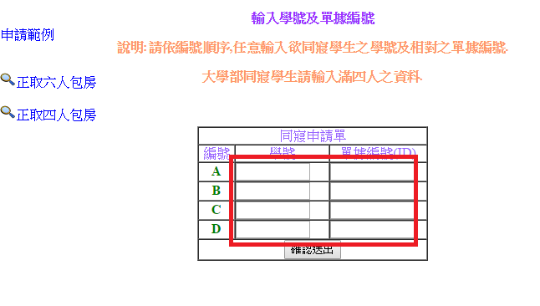
步驟4-1.學生宿舍申請→正取生四人包房畫面
註1:單據編號為身分證字號。
當學期(108學年第2學期)不是住宿生中籤正取者需繳交保證金。(請至出納組繳交保證金3500元整並將單據送至住服組登記確認，如逾期沒繳交者，無資格包房、選床。)
註2:請徵詢室友同意，再一起包房選定後，無法修改。
註3:請填寫完後→確認送出。

Slide 6
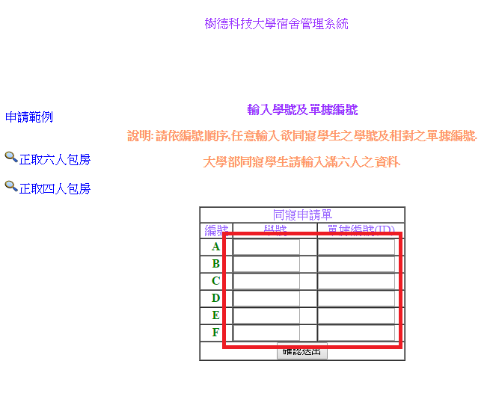
步驟4-2.學生宿舍申請→正取生六人包房畫面
註1:單據編號為身分證字號。
當學期(108學年第2學期)不是住宿生，正取者需繳交保證金。(請至出納組繳交保證金3500元整並將單據送至住服組登記確認，如逾期沒繳交者，無資格包房、選床。)
註2:請徵詢室友同意，再一起包房選定後，無法修改。
註3:請填寫完後→確認送出。

Slide 7
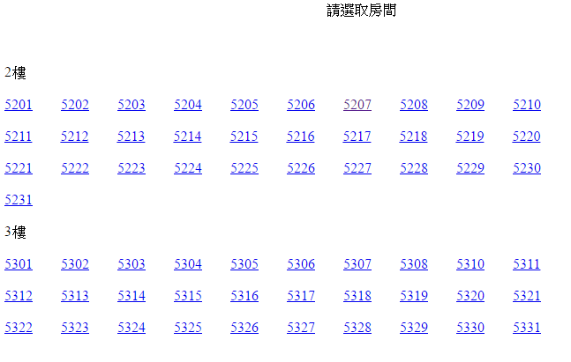
步驟5.學生宿舍申請→正取生選房間
註1:選取喜歡的房間，如房間沒有顯示，表示房間已經被選取或提供給新生使用。
註2:包房選定後，無法修改房間。

Slide 8
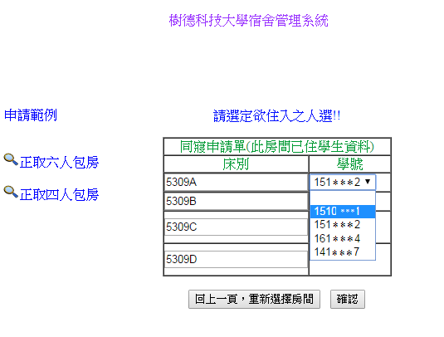
步驟6.學生宿舍申請→正取生選房間
註1:選取室友的床位，請慎重填選，選定後，無法修改床位。

Slide 9
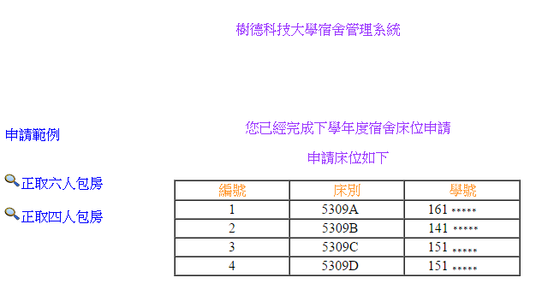
步驟7.學生宿舍申請→正取生選房間
註1:出現此畫面，表示已經完成床位申請，請等待名單公告或床位查詢。

Slide 10
學生宿舍
正取生個人選床操作流程
※如有問題請撥打07-6158000轉分機2136.2132詢問

Slide 11
步驟1.學校網站登入校務資訊系統
進入校務行政 資訊整合系統輸入帳號及密碼。

Slide 12
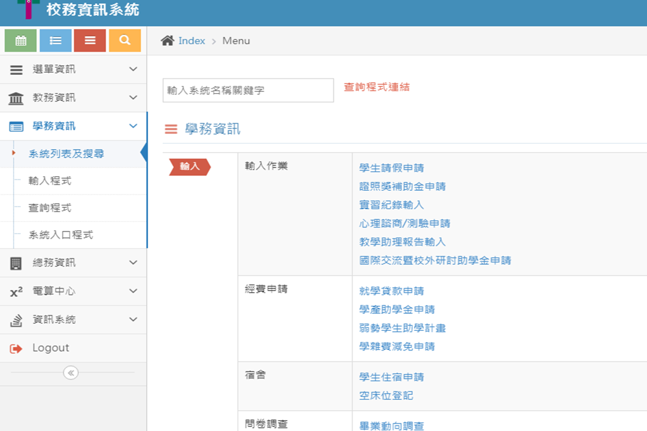
步驟2.學務資訊管理→學生宿舍申請
進入校務資訊系統點選 1.學務資訊 2.學生住宿申請

Slide 13
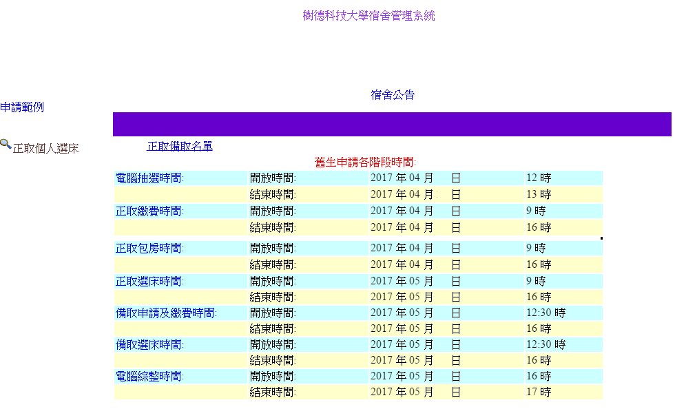

步驟3.學生宿舍申請→正取生選床

Slide 14
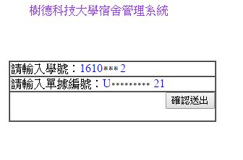
步驟4.學生宿舍申請→正取生輸入資料→確定送出
註1:單據編號為身分證字號。
當學期(108學年第2學期)不是住宿生，正取者需繳交保證金。(請至出納組繳交保證金3500元整並將單據送至住服組登記確認，如逾期沒繳交者，無資格包房、選床。)

Slide 15
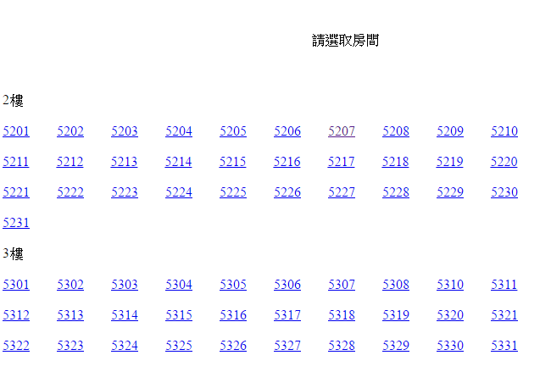
步驟5.學生宿舍申請→正取生選取房間
註1:選取喜歡的房間，如房間沒有顯示，表示房間已經被選取或提供給新生使用。

Slide 16
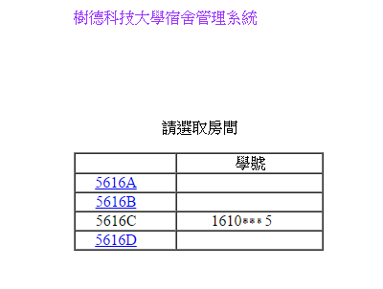
步驟6.學生宿舍申請→正取生選取床位
註1:選取喜歡的房間，如房間沒有顯示，表示房間已經被選取或提供給新生使用。
註2:選定後，無法修改床位。

Slide 17
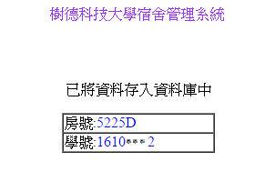
步驟7.學生宿舍申請→正取生選房間
註1:出現此畫面，表示已經完成床位申請，請等待名單公告或床位查詢。

